Slide 1



LỊCH SỬ
Hoàn thành
thống nhất đất nước

Slide 2
Khởi động

Slide 3
1. Xe tăng nào đã húc đổ cánh cổng chính Dinh Độc Lập?
Chiếc xe tăng 390 oanh liệt đã húc đổ cánh cổng chính Dinh Độc lập ngày 30/4/1975

Slide 4
2. Ai là người đã cắm lá cờ trên nóc Dinh Độc Lập lúc 11 giờ 30 phút trưa ngày 30 - 4 - 1975?
Ông Bùi Quang Thận người cắm cờ trên Dinh Độc Lập.

Slide 5
3. Ý nghĩa của chiến thắng ngày 30-4-1975
- Là một trong những chiến thắng hiển hách nhất trong lịch sử dân tộc.
- Đánh tan quân xâm lược Mĩ và quân đội Sài Gòn, giải phóng hoàn toàn miền Nam, thống nhất đất nước.

Slide 6
4. Tại sao nói: Ngày 30- 4 -1975 là mốc quan trọng trong lịch sử dân tộc ta?
Ngày 30-4-1975, quân ta giải phóng Sài Gòn, kết thúc Chiến dịch Hồ Chí Minh lịch sử. Đất nước được thống nhất và độc lập.

Slide 7
Hoàn thành
thống nhất đất nước
1. Ngày Tổng tuyển cử bầu Quốc hội chung trong cả nước.
2. Những quyết định của kì họp đầu tiên Quốc hội khoá VI.

Slide 8
Em hiểu Quốc hội là cơ quan thế nào?
Quốc hội do nhân dân bầu ra, là cơ quan nhà nước cao nhất thực hiện quyền lực của nhân dân.

Slide 9
Quang cảnh Hà Nội, Sài Gòn và khắp nơi trên đất nước trong ngày bầu cử như thế nào?
Tinh thần của nhân dân cả nước trong ngày này ra sao?
3. Cuộc Tổng tuyển cử bầu Quốc hội chung đạt kết quả như thế nào?

Slide 10
1. Quang cảnh Hà Nội, Sài Gòn và khắp nơi trên đất nước trong ngày bầu cử như thế nào?
Hà Nội tràn ngập cờ hoa, Sài Gòn tràn ngập không khí ngày hội non sông, khắp nơi đầy cờ, hoa và biểu ngữ.

Slide 11
2.Tinh thần của nhân dân cả nước trong ngày này ra sao?
Nhân dân cả nước phấn khởi thực hiện quyền công dân của mình. Từ cụ già cao tuổi đến thanh niên 18 tuổi hết sức vui sướng vì lần đầu tiên được vinh dự cầm lá phiếu bầu Quốc hội thống nhất.

Slide 12
3. Cuộc Tổng tuyển cử bầu Quốc hội chung đạt kết quả như thế nào?
- Đến chiều 25 – 4, cuộc bầu cử kết thúc tốt đẹp, cả nước có 98,8% tổng số cử tri đi bầu cử.

Slide 13
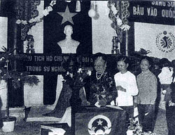
Nhân dân Hà Nội bỏ phiếu bầu cử Quốc hội khóa VI

Slide 14
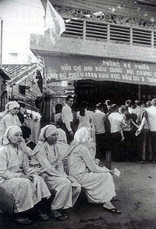
  Nhân dân TP Sài Gòn bỏ phiếu
  bầu cử Quốc hội khóa VI

Slide 15
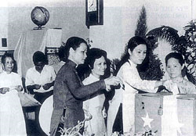
Nhân dân Thành phố Huế bỏ phiếu bầu đại biểu Quốc hội khóa VI.

Slide 16
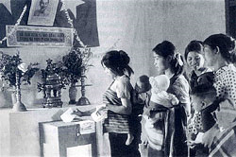
Hình 1. Nhân dân Tây nguyên bỏ phiếu bầu Đại biểu Quốc hội nước Việt Nam thống nhất (khoá VI)

Slide 17

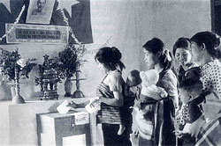
Nhân dân Hà Nội bỏ phiếu bầu cử Quốc hội khóa VI
  Nhân dân TP Sài gòn bỏ phiếu bầu cử Quốc hội khóa VI
Nhân dân Huế bỏ phiếu bầu cử Quốc hội khóa VI
Nhân dân Tây Nguyên bầu cử Quốc hội khóa VI

Slide 18
* Tại sao ngày 25 - 4 - 1976 là ngày vui nhất của nhân dân ta lúc bấy giờ?
Vì ngày này là ngày dân tộc ta đã hoàn thành sự nghiệp thống nhất đất nước sau nhiều năm dài chiến tranh hi sinh đầy gian khổ.

Slide 19
Nhóm bốn
(3 phút)
1. Kì họp đầu tiên Quốc hội thống nhất (Quốc hội khóa VI) diễn ra vào thời gian nào? Ở đâu?
2. Tại kì họp đó, Quốc hội đã có những quyết định trọng đại gì?

Slide 20
1. Kì họp đầu tiên Quốc hội thống nhất (Quốc hội khóa VI) diễn ra vào thời gian nào? Ở đâu?
Cuối tháng 6 - đầu tháng 7 năm 1976, Quốc hội thống nhất (khóa VI) họp tại Hà Nội.

Slide 21
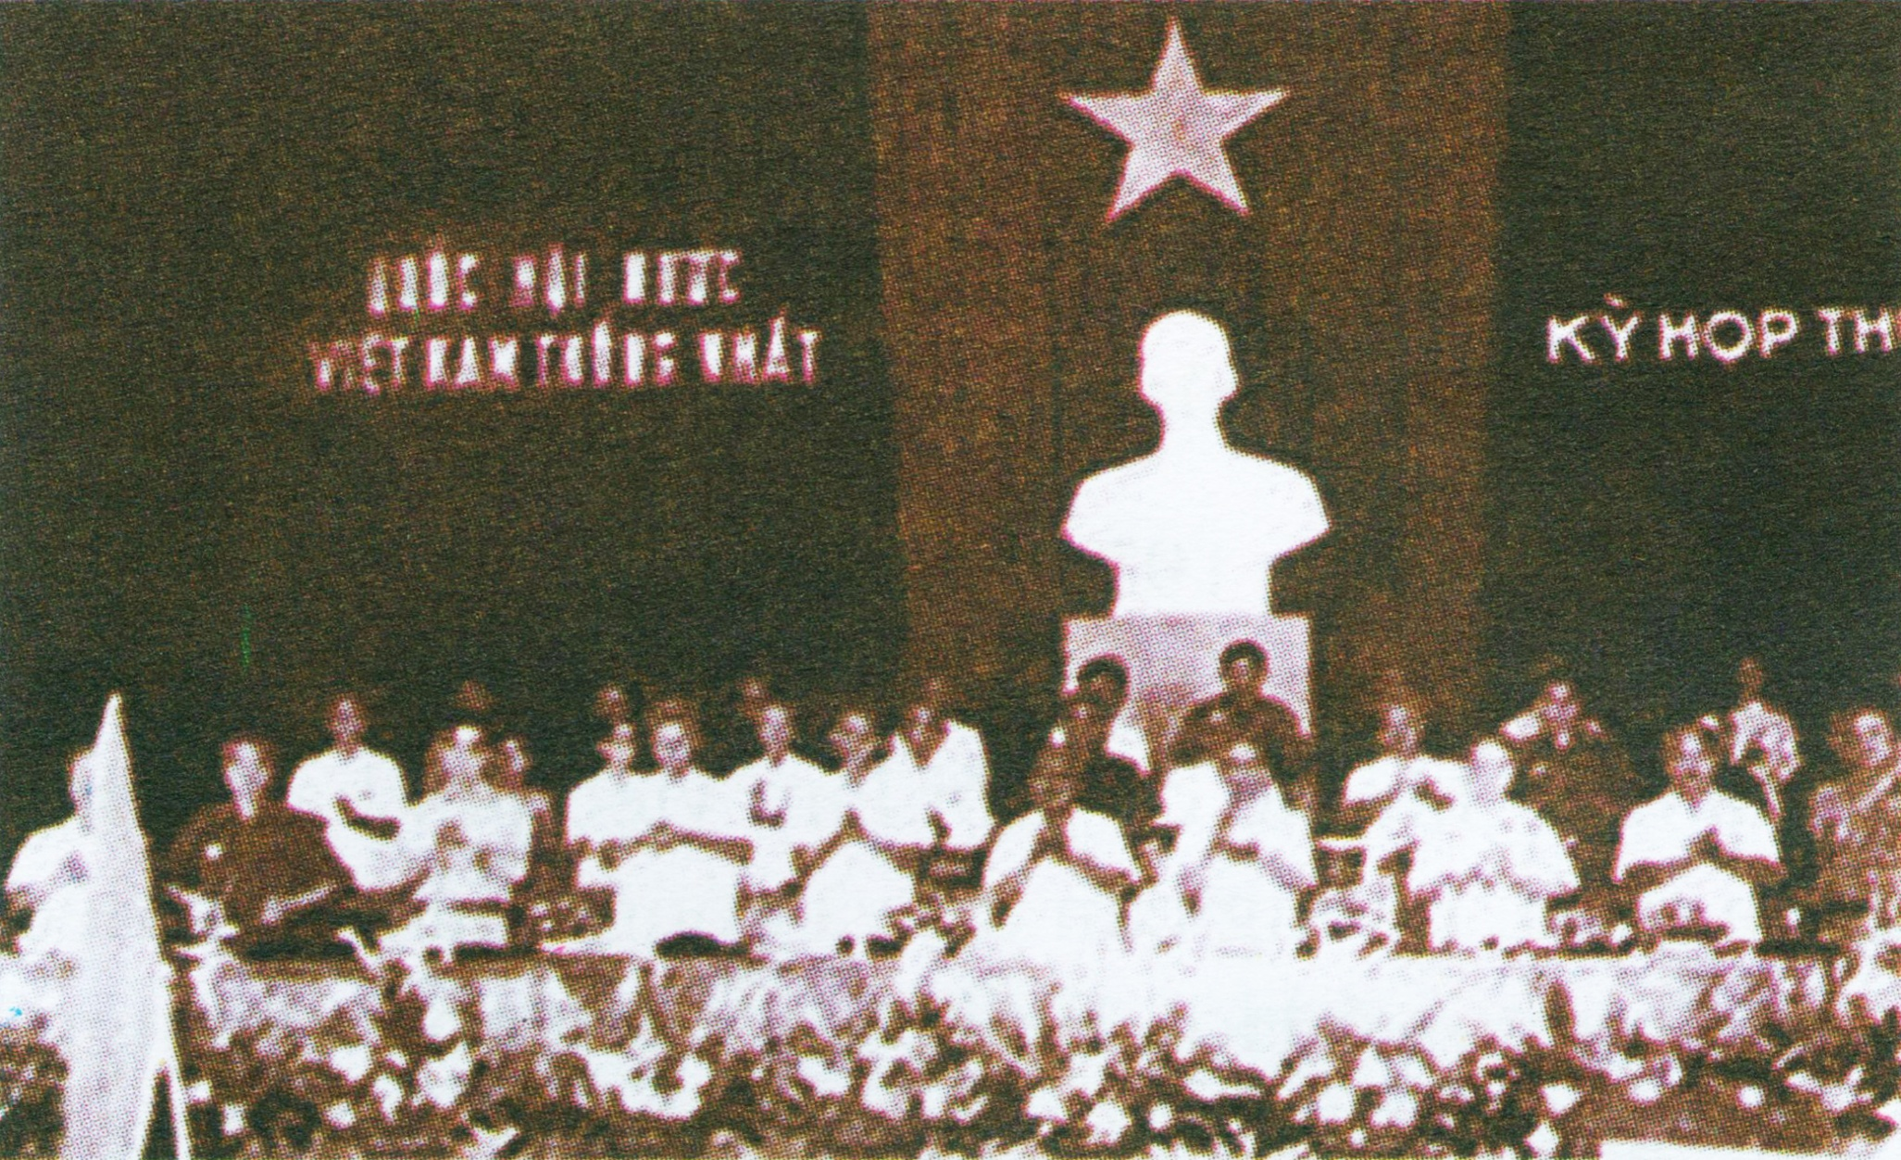
Hình 2. Quang cảnh khai mạc kỳ họp thứ I,
khoá VI,Quốc hội nước Việt Nam thống nhất.

Slide 22
2. Tại Kì họp đầu tiên, Quốc hội đã có những quyết định trọng đại gì?

Slide 23
* Tại Kì họp đầu tiên, Quốc hội khóa VI đã quyết định :
Lấy tên nước là Cộng hoà xã hội chủ nghĩa Việt Nam,
Quyết định Quốc huy;
Quốc kì là lá cờ đỏ sao vàng;
- Quốc ca là bài Tiến quân ca;
Thủ đô là Hà Nội;
Thành phố Sài Gòn - Gia Định đổi tên là Thành phố Hồ Chí Minh.

Slide 24
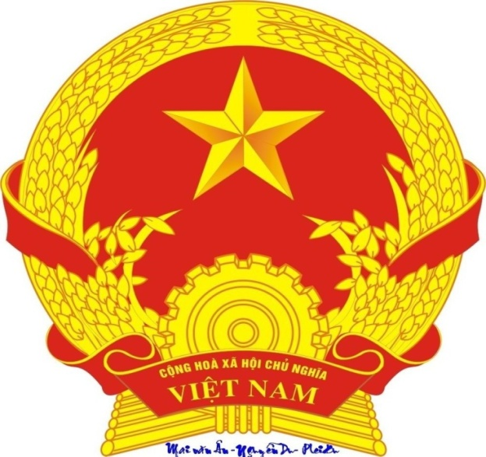
Quốc huy

Slide 25

Quốc kì

Slide 26
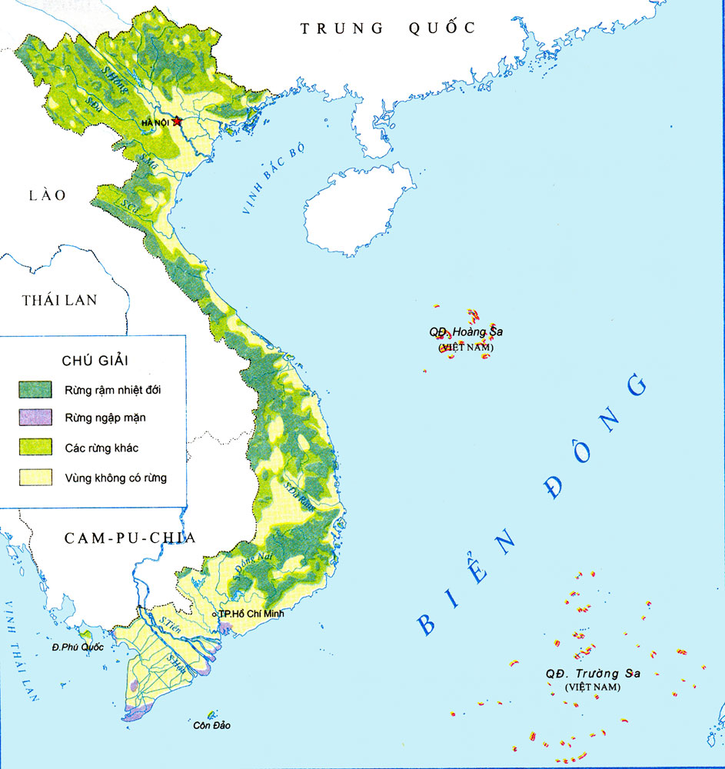
Quốc huy
Hà Nội
Quốc kì
TP Hồ Chí Minh

Slide 27
Những quyết định của kì họp đầu tiên Quốc hội khoá VI thể hiện điều gì?
* Những quyết định của kì họp đầu tiên Quốc hội khoá VI thể hiện sự thống nhất đất nước cả về mặt lãnh thổ và nhà nước.

Slide 28
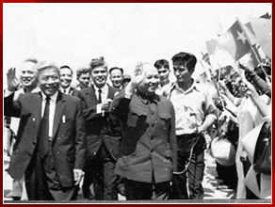
Quốc hội khoá VI ra mắt đồng bào

Slide 29
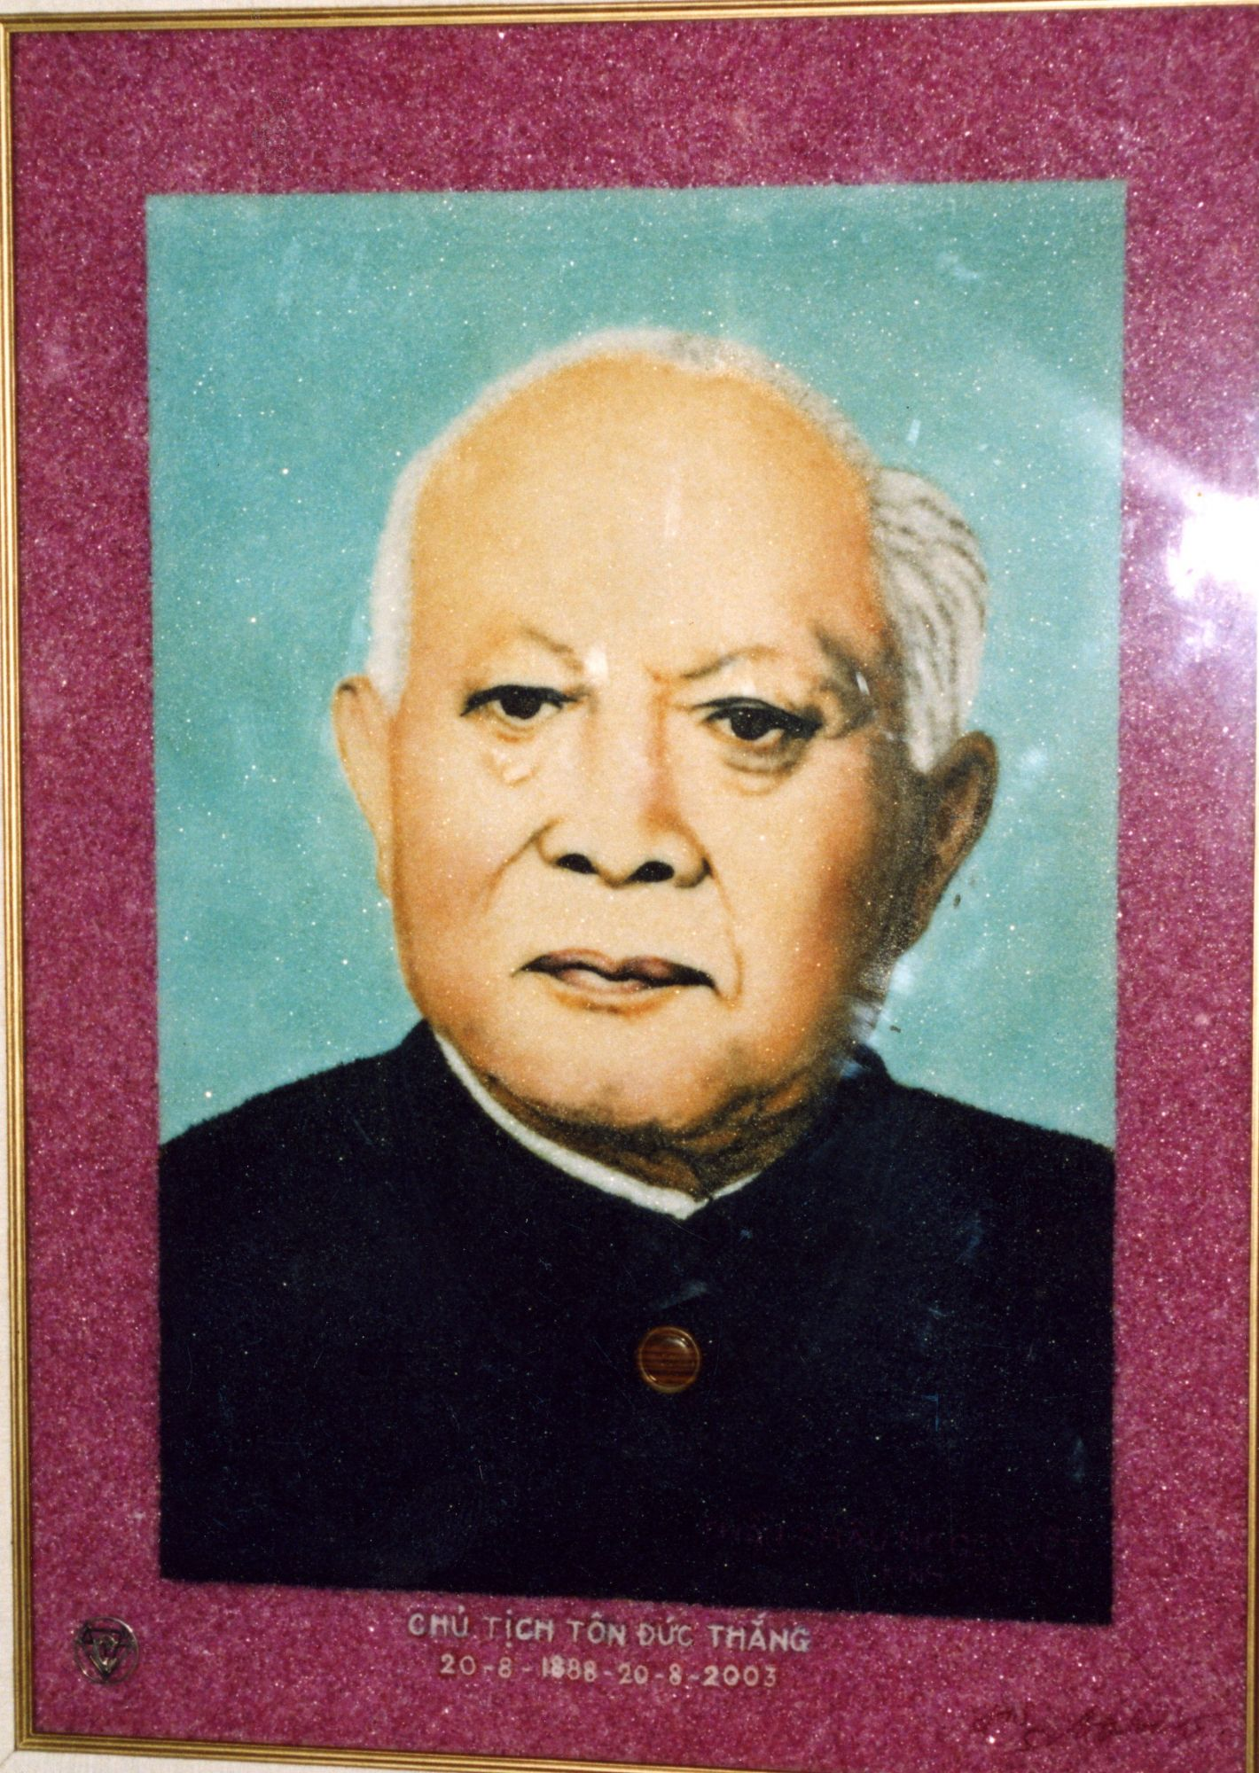
Bác Tôn Đức Thắng
Chủ tịch nước CHXHCN Việt Nam.

Slide 30
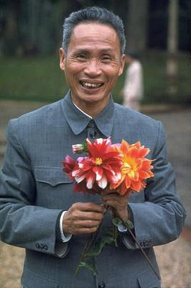
Bác Phạm Văn Đồng
Thủ tướng chính phủ.

Slide 31
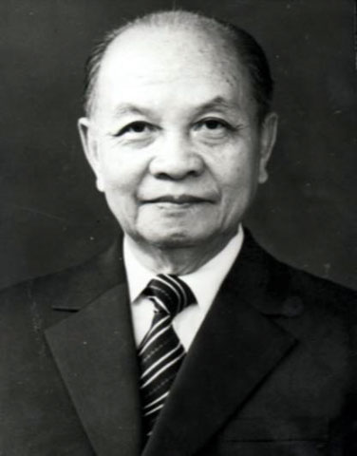
Bác Trường Chinh- Chủ tịch Uỷ ban thường vụ Quốc hội.

Slide 32
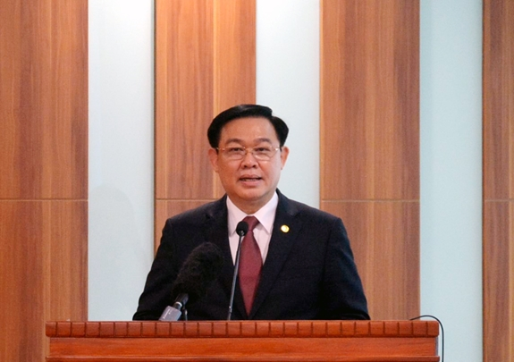
Chủ tịch Quốc hội nước ta hiện nay là bác: Vương Đình Huệ

Slide 33
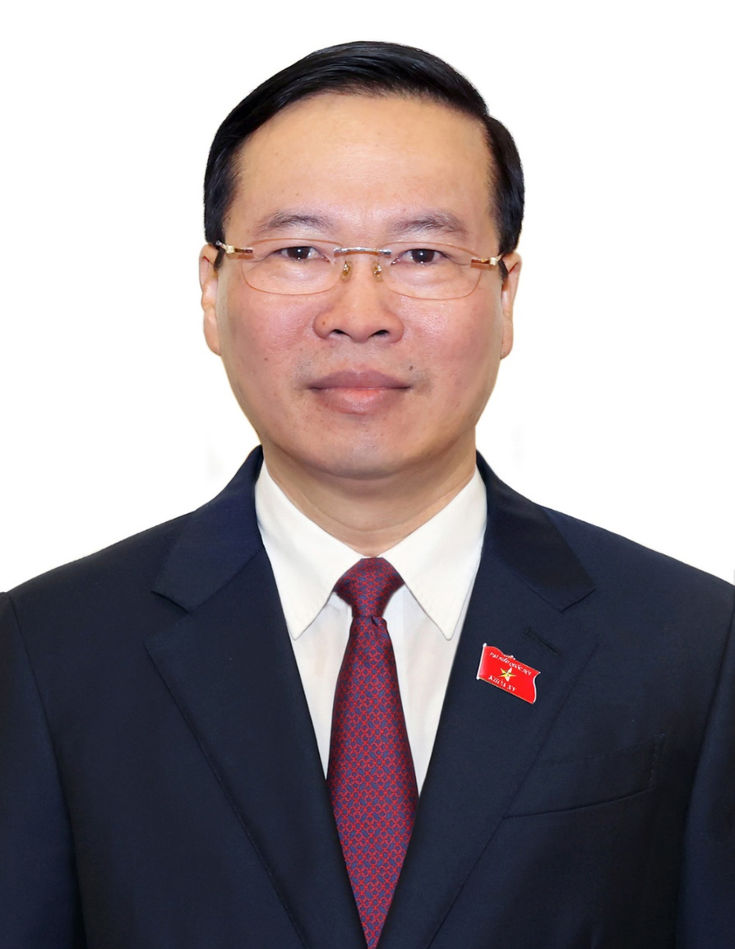
Chủ tịch nước hiện nay là
bác: Võ Văn Thưởng

Slide 34
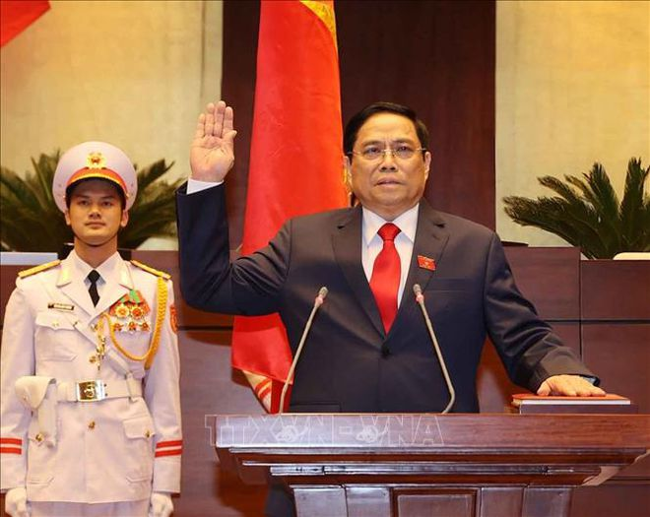
Thủ tướng nước ta hiện nay là bác: Phạm Minh Chính

Slide 35
* Việc bầu cử Quốc hội thống nhất và kỳ họp đầu tiên của Quốc hội có ý nghĩa như thế nào?

Slide 36
Việc bầu cử Quốc hội thống nhất và kì họp đầu tiên của Quốc hội thống nhất có ý nghĩa lịch sử vô cùng trọng đại. Từ đây nước ta có bộ máy nhà nước thống nhất, tạo điều kiện để cả nước cùng chung tay xây dựng chủ nghĩa xã hội, xây dựng một đất nước Việt Nam giàu mạnh.

Slide 37
Em có biết Quốc ca là bài Tiến quân ca do nhạc sĩ nào sáng tác?
Bài hát Tiến quân ca do nhạc sĩ Văn Cao (1923-1995) sáng tác vào năm 1944.

Slide 38
Bài tập: Chọn chữ cái đặt trước câu trả lời đúng nhất cho các câu hỏi sau:

Slide 39
Câu 1: Thời gian diễn ra cuộc Tổng tuyển cử bầu Quốc hội khóa VI của nước Việt Nam thống nhất là:
a. Ngày 25 - 4 -1976
b. Ngày 30 - 4 -1975
c. Ngày 1 - 5 - 1975

Slide 40
Câu 2: Kì họp thứ nhất Quốc hội khóa VI quyết định Quốc ca là:
a. Bài Tiến lên đoàn viên
b. Bài Tiến quân ca
c. Mùa xuân trên thành phố Hồ Chí Minh.

Slide 41
Câu 3: Kì họp thứ nhất Quốc hội khóa VI quyết định thủ đô của nước cộng hòa xã hội chủ nghĩa Việt Nam là:
a. Huế
b. Đà Nẵng
c. Hà Nội

Slide 42
Ghi nhớ
Ngày 25 - 4 – 1976, nhân dân ta vui mừng, phấn khởi đi bầu cử Quốc hội chung cho cả nước. Kể từ đây, nước ta có nhà nước thống nhất.

